Slide 1
ZAHRANIČNÍ ÚSEK ČOV

Slide 2
CZECHIA X CZECH REPUBLIC
9.12. 2021 KONFERENCE SPORT – JEDNOTNÁ PREZENTACE REPUBLIKY DOMA I V ZAHRANIČÍ
Záštita
Ministerstvo zahraničních věcí
Ministerstvo pro místní rozvoj
Ministerstvo průmyslu a obchodu
Organizátoři
Český olympijský výbor
Česká unie sportu
Česká obec sokolská
Národní sportovní agentura (garant nebo spoluorganizátor – TBD)
Datum: 9. prosince 2021, odpoledne, přesný čas bude upřesněn
Místo konání: Černínský palác – Ministerstvo zahraničních věcí (v jednání)
Hosté: zástupci sportovních svazů (předseda či generální sekretář)
Cíl konference:
Vyvolat diskusi a následnou realizaci jasně definovaných kroků ke sjednocení prezentace České republiky prostřednictvím sportu, respektive sportovních reprezentací u nás i v zahraničí.

Slide 3
NÁVRH ČLENŮ KOMISE ZAHRANIČNÍCH VZTAHŮ
Předseda : Roman Kumpošt – MP ČOV, lyžování
Místopředseda: Petr Graclík
Tajemník: Veronika Zemanová
Členové: Martin Urban
Michal Ježdík
Tomáš Taubr
Jakub Tesárek
Gabriel Waage
Petr Spilka
Za profesionální tým: Jana Janotová - EOC EU Office Brusel
Jan Exner - ČOV
Přizvání dle potřeby: zástupce NSA
zástupce MZV

Slide 4
EOV, ANOV
EOV
EOV Assembly for European Athletes - 2. 10. 2021 - vyřazení ČOV kandidáta
EOV - EOV Seminar Šamorín 25. – 26. 11. 2021– prezentace Czech Team TV
EYOF 2025 – reakce EOV na žádost o odložení termínu pro potvrzení kandidatury
GA ANOC – 22. 10 – 24. 10. Kréta
Účast Graclík, Zemanová
ASAP - informace k projektu v rámci prezentace Dánského NOV při panelové diskuzi o udržitelnosti ve sportu

Slide 5
KANDIDATURA DO KOMISÍ EVROPSKÝCH OLYMPIJSKÝCH VÝBORŮ
• EOC Medical & Antidoping Commission
• EYOF Commission – Winter Martin Doktor
• EYOF Commission – Summer Martin Doktor
• EOC Legal Commission Jan Exner
• EOC EU and International Relations Commission Veronika Zemanová
• EOC Culture and Education Commission Saša Kliment
• EOC Gender Equity Commission Ilona Burgrová
• EOC Digital and Technology Commission Tomáš Houska
• EOC Sustainability and Active Society Jana Janotová
• EOC Marketing and Communication Commission Petra Šubrtová/Barbora Žehanová

Slide 6
KANDIDATURA DO KOMISE SPORTOVCŮ MOV EVA SAMKOVÁ
ES pohovor se zástupcem Komise sportovců MOV:
Jednotliví kandidáti jsou prověřování MOV u svých mezinárodních federací
Finální seznam kandidátů oznámí MOV 16. 10. 2021
Po tomto termínu zašle MOV pravidla pro kandidátský proces
Témata kandidatury:
Zlepšení postavení „malého sportu“ ve sportovním prostředí
Environmentální udržitelnost
Kampaň ze strany ČOV, národní federace a jakékoliv instituce není dovolena s výjimkou jedné tiskové zprávy, kterou vydá národní olympijský výbor

Slide 7
EVROPSKÝ TÝDEN SPORTU
23. – 30. 9. 2021 Cíl projektu: Motivovat „Evropany k pohybu“
Podpora pořadatelů akcí a náborů v ČR
379 akcí
515 náborů
odhadovaná návštěvnost 89 000 účastníků
BeActive Sokol spolu v pohybu
BeActive Night
Konference FISAF (ve spolupráci s Hospodářskou komorou ČR)
Sportovní odpoledne v dětském domově Sázava
Ambasadoři:
Eliška Hudcová
Klára Kolouchová
Jan Kůrka
Šárka Kašpárková

Slide 8
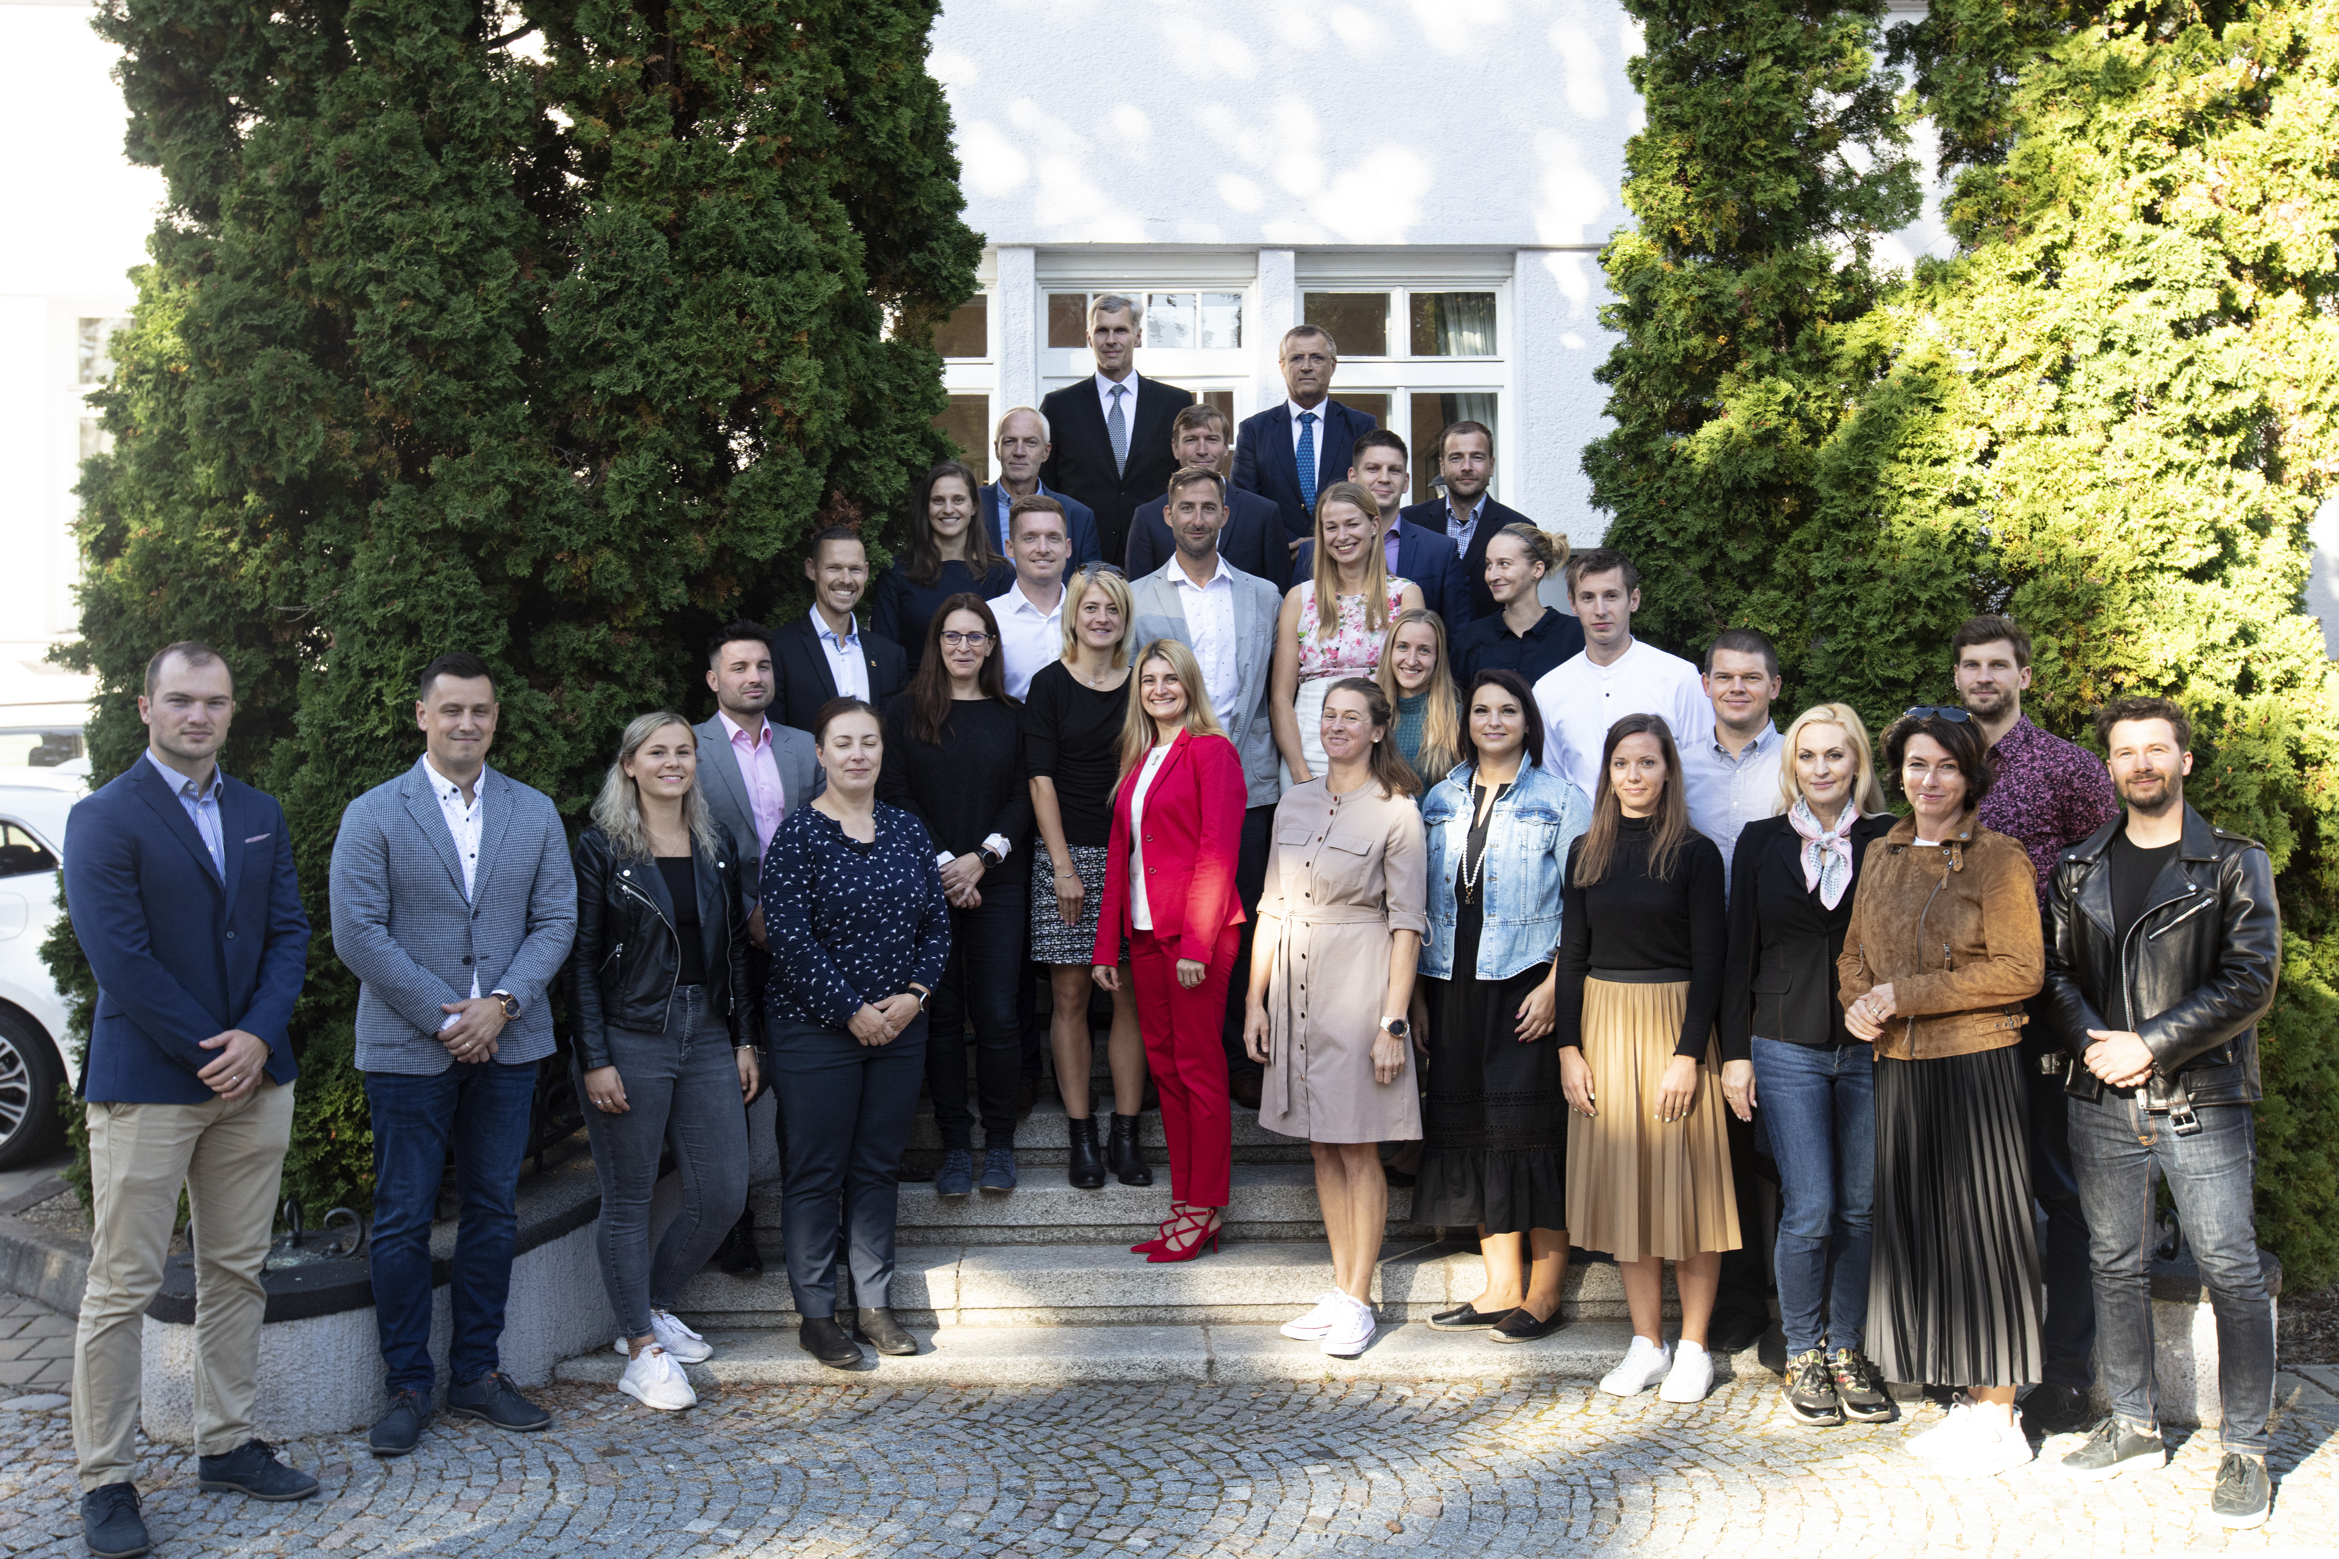
SPORTOVNÍ DIPLOMACIE
Slavnostní předávání diplomů absolventům 2019/2020
Zahájení ročníku – 1. – 3. 10. 2021
Přednášející:
Danka Barteková
Josef Liba
Roman Kumpošt
Petr Bříza
Zbyněk Dubský
Peter Terem
František Kolář
Zdeněk Škoda

Slide 9
SPOLUPRÁCE S VELVYSLANECTVÍM VE WASHINGTONU
Panelisté:
-Majken Gilmartin (DEN), CEO of EIR Soccer and Co-Founder of the Global Goals World Cup (GGWCUP)
-Ilona Burgrová (CZE), Předsedkyně Komise rovných příležitostí ČOV
-Sarah Hillyer (USA), Director of the Center for Sport, Peace and Society at the University of Tennessee

Slide 10
ASAP
11. – 13. 10. 2021 Team meeting v Kodani
Finalizace Roadmap strategie udržitelnosti
Prezentace strategií udržitelnosti mentees
Prezentace „best practises“ dánského sportovního hnutí
Sustainability work of Danish sport federations and the use of international federations’ tools
Danish Golf Union - Torben Kastrup Petersen
Danish Automobile Union - Ture Hansen
Innovation and communications as drivers of sustainability
Psychological barriers for working with sustainability - Flemming Andersen
DIF’s Innovation Lab - Charlotte Mathiesen (Sustainable events guide + Green Awards)
Measuring carbon footprint in sport clubs – Lasse Lyck

Slide 11
STRATEGIE UDRŽITELNOSTI ČOV

Slide 12
STRATEGIE UDŽITELNOSTI
STRATEGIE UDŽITELNOSTI ČOV
Maximální varianta
Zapracovány připomínky členů VV
Jazyková korektura
Příprava pro grafické zpracování
Krátká varianta
Právě v přípravě
Deadline draftu konec příštího týdne
Implementační plán 2021 - 2024
Detailní zpracování jednotlivých kroků v časovém horizontu
Po finalizaci krátké varianty
DALŠÍ KROKY:
Říjen - finalizace strategie, draft krátké varianty, finalizace akčního plánu
Schválení dlouhé i krátké varianty Výkonným výborem

Slide 13
ÚPRAVA MISE STRATEGIE

